Slide 1
Periodificación contable

Slide 2
Introducción
Cada ejercicio económico, la empresa ha de determinar el resultado que ha obtenido, pérdida o ganancia, en ese período. Normalmente, este cálculo se efectúa a finales de año, puesto que el ejercicio económico de las empresas suele coincidir con el año natural.
Al cierre del ejercicio, la empresa se ve obligada a analizar los distintos ingresos y gastos contabilizados en el período, puesto que éstos pueden presentar las siguientes circunstancias:
Que se hayan devengado en el ejercicio, aunque todavía no se hayan cobrado o pagado.
Que no se hayan devengado en el período, pero se hayan cobrado o pagado en el mismo.
A tenor del principio del devengo, los ingresos y gastos se imputarán al ejercicio en el que se generen, con independencia de que se realice –o no– su cobro o pago en ese período.
Se genera un ingreso en la fecha en la que la empresa preste los servicios correspondientes a dicho ingreso o entregue las pertinentes existencias. A su vez, se considera que un gasto se ha devengado si la entidad ha recibido o disfrutado los bienes, servicios o suministros inherentes a ese gasto.
Por lo tanto, a la hora de determinar el resultado contable del ejercicio económico, hay que considerar exclusivamente los ingresos y gastos devengados en él. Ahora bien, dado que se han contabilizado ciertos ingresos y gastos no devengados en el ejercicio, hay que proceder a darlos de baja por un tiempo, puesto que no participarán en el cálculo del resultado.
A este proceso, consistente en efectuar los ajustes contables precisos para que al hallar el resultado sólo se incluyan los ingresos y gastos devengados en el período, se le conoce con el nombre de periodificación contable.

Slide 3
Cuentas
(480) Gastos anticipados : cuenta correctora de gastos que nace por el DEBE y recoge el importe pagado pero aún no devengado de un gasto.
(485) Ingresos anticipados: cuenta correctora de ingresos que nace por el HABER y recoge el importe cobrado pero aún no devengado de un ingreso.

Slide 4
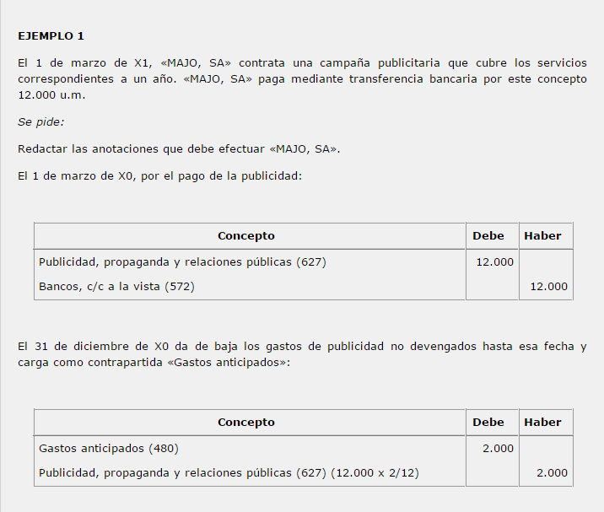
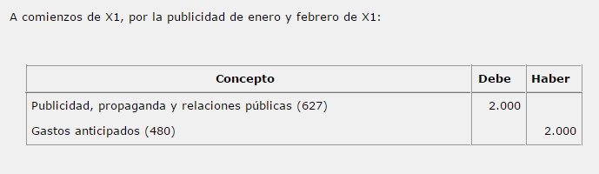
Ejemplos:
Lo que corresponde devengar en el año X0 de Publicidad: (12.000/12)x10 meses= 10.000 euros
Lo que va a gasto anticipado:
(12.000/12)x2 meses= 2.000 euros

Slide 5
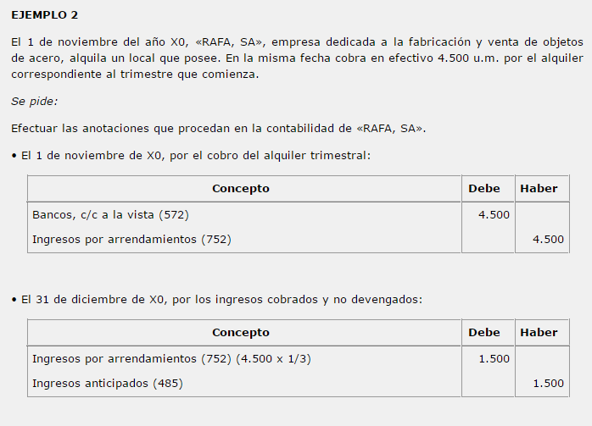
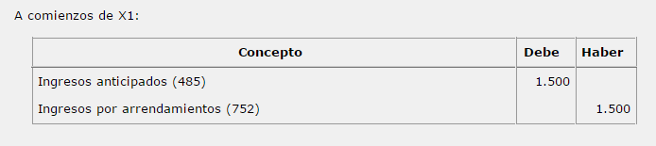
El devengo de alquiler del año X0 es:
4.500/3=1.500 euros/mes
1.500x2=3.000
Lo anticipado:
1.500 del mes de enero X1

Slide 6
Ejercicios de periodificación contable
La prima del seguro a todo riesgo, correspondiente a los vehículos propiedad de la empresa, asciende anualmente a 3.000 euros, que se satisfacen por adelantado en un solo pago, que se efectúa al comienzo del mes de noviembre de cada ejercicio. La empresa paga la prima anual correspondiente el día 1 de noviembre a través de la cuenta bancaria. Al final de diciembre se efectúa la oportuna periodificación de la prima del seguro. En el siguiente ejercicio, al llegar el 1 de noviembre, se imputa a la correspondiente cuenta de gastos el importe del gasto anticipado contabilizado en el período anterior.
SE PIDE: Contabilice en el Libro Diario todas las operaciones relativas al punto 1.
Una empresa paga el 1 de octubre del ejercicio N la prima anual del seguro de incendios. El importe de la misma asciende a 5.000 euros y su período de vigencia es de 1 de octubre del ejercicio N a 30 de septiembre del ejercicio N+1.
SE PIDE: Contabilice en el Libro Diario todas las operaciones relativas al punto 2.
El 1 diciembre X0 una empresa factura por un servicio de asesoría correspondiente a los meses de diciembre X0 y enero de X1 500 euros.
SE PIDE: Contabilice en el Libro Diario todas las operaciones relativas al punto 3.

